Slide 1

TIẾNG VIỆT 3
Tuần 5
Bài đọc 1: Con heo đất
Tập 1

Slide 2




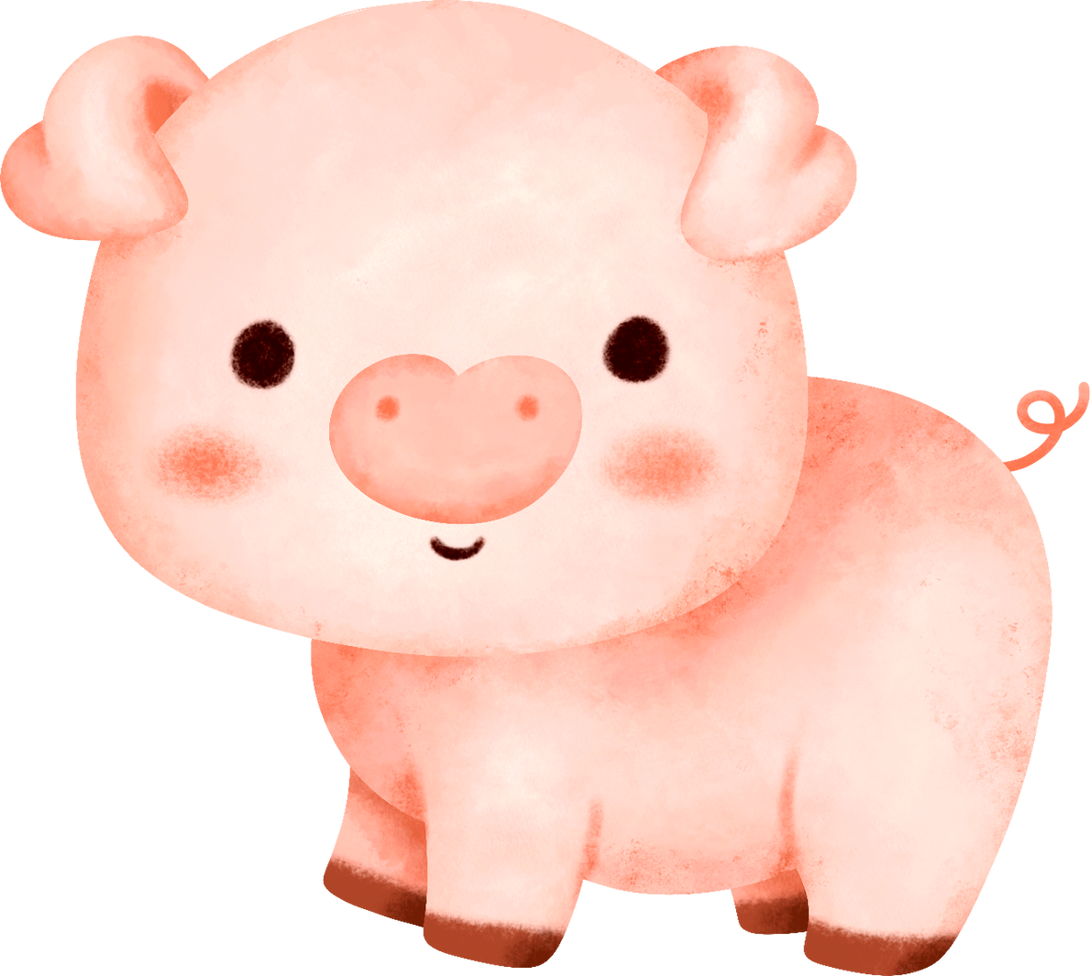
HĐ 1: Đọc thành tiếng
Đọc bài với giọng hồn nhiên, nhí nhảnh

Slide 3

Giải thích một số từ khó
Con heo đất
Con lợn đất tiết kiệm tiền
Thấm thoắt
Thời gian trôi qua nhanh
Năn nỉ
Thiết tha đề nghị

Slide 4
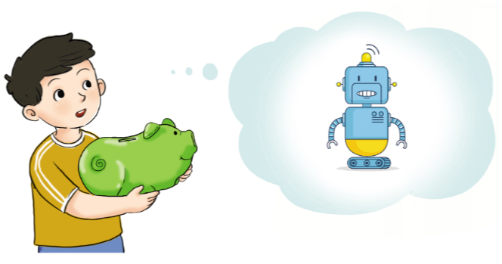
Thực hành đọc bài
Hướng dẫn:
Thực hành đọc phân vai bài đọc.
Chú ý các từ khó, ngắt nghỉ đúng thanh điệu.

Slide 5
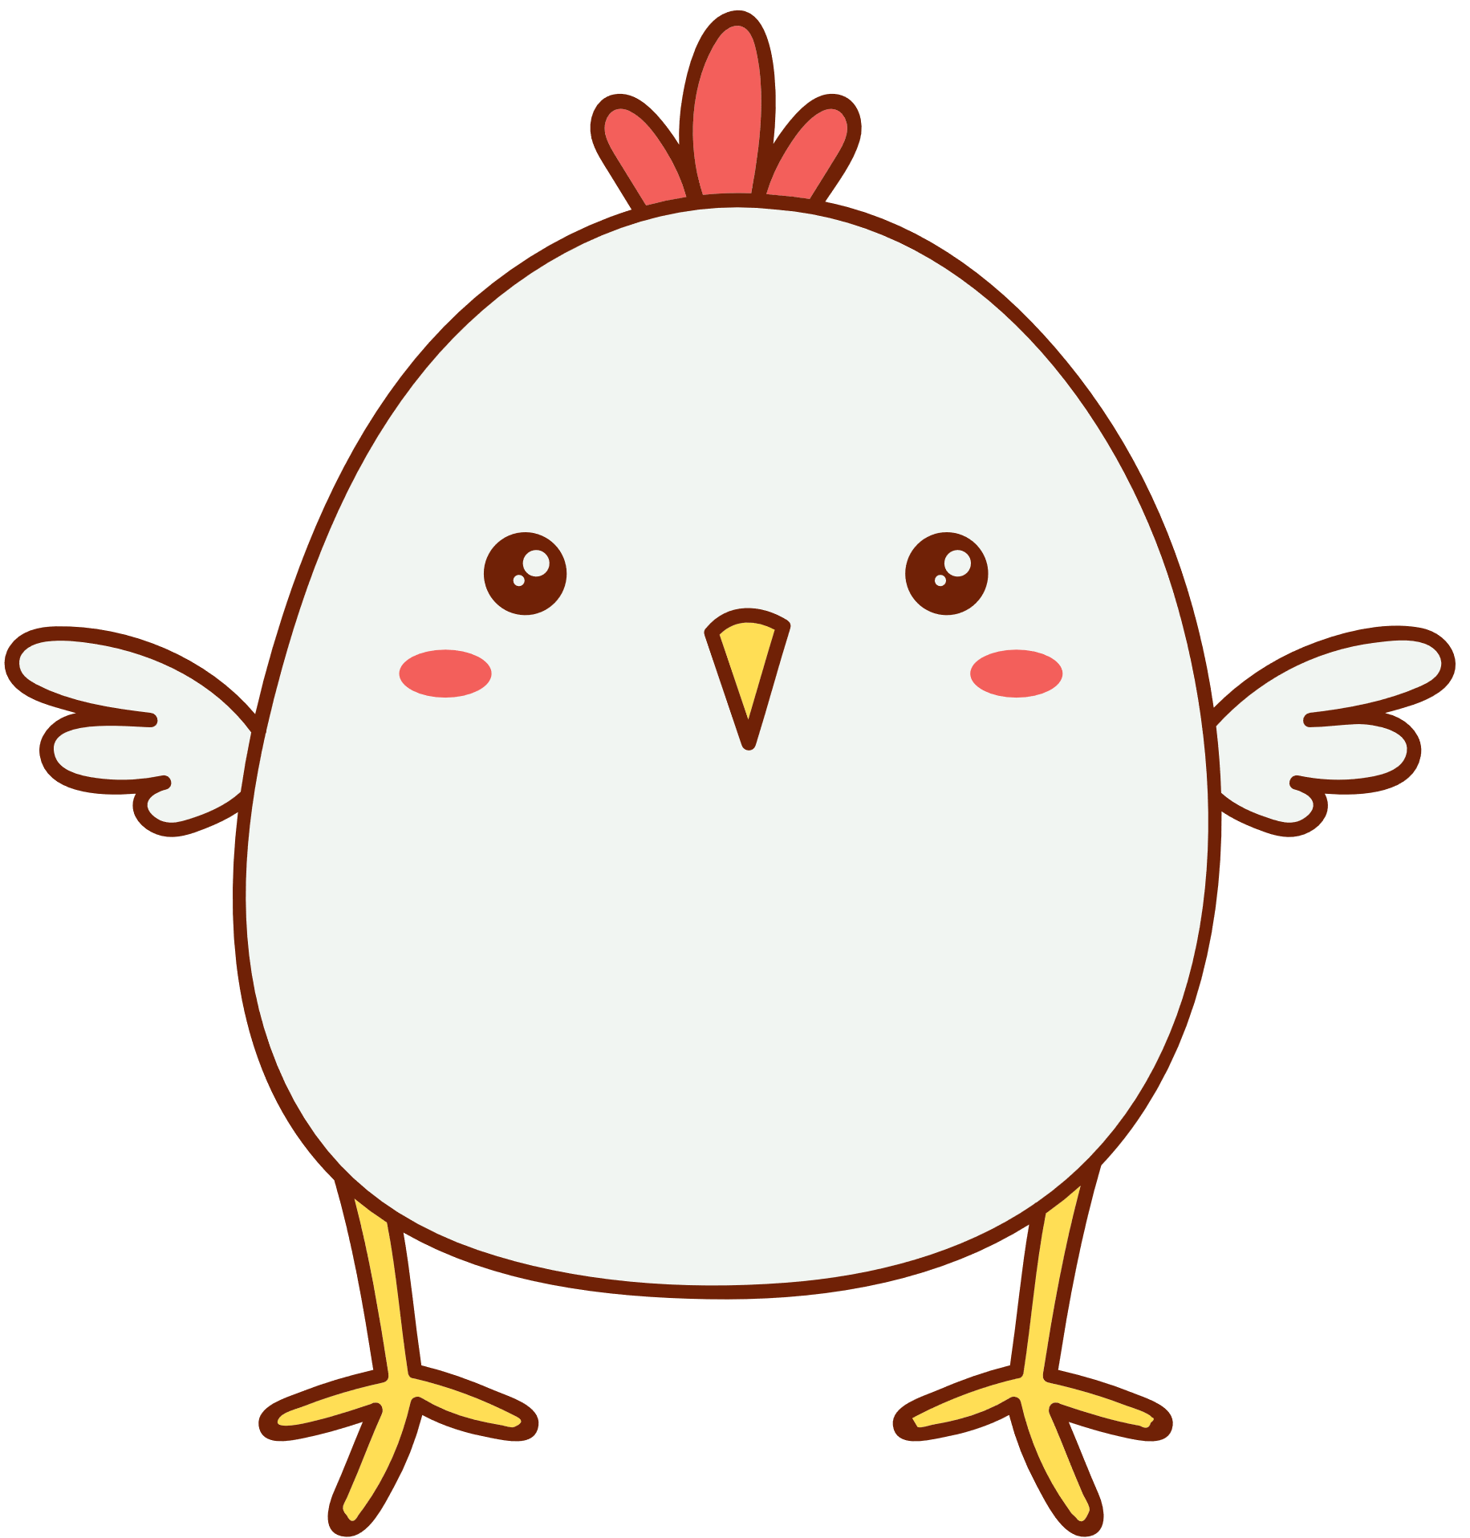
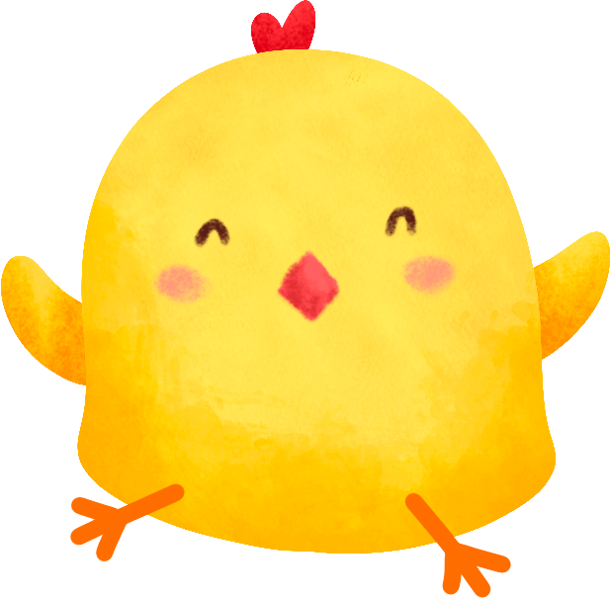


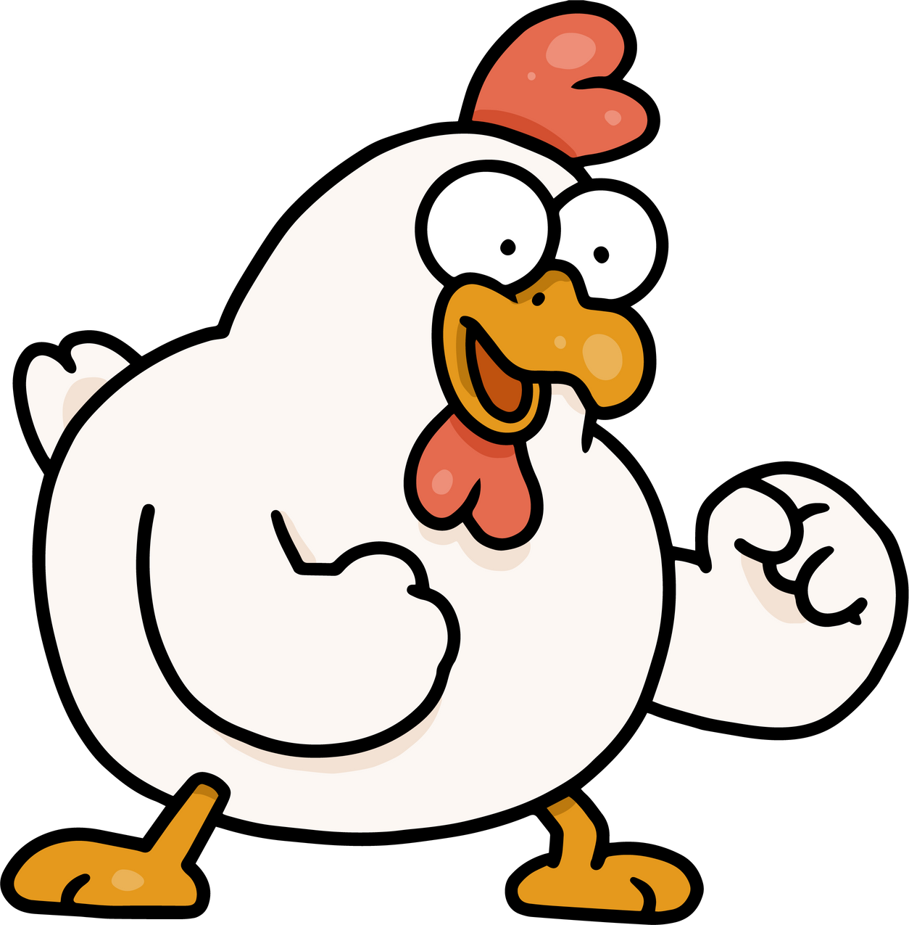
HĐ 2: Đọc hiểu
1
2
Hãy trả lời các câu hỏi của bạn các bạn Gà!
3
4
Notes:
- Click vào ô 1/2/3/4 để chọn 1 câu hỏi tương ứng

Slide 6





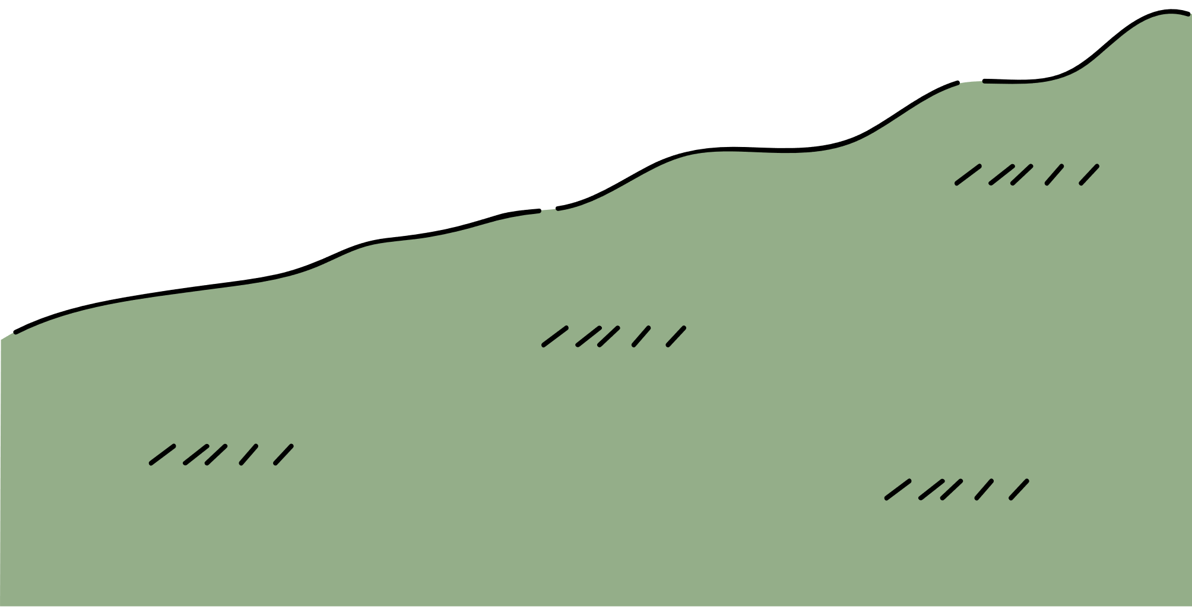

Bạn nhỏ mong bố mua cho đồ chơi gì?
Một con rô bốt.
Notes:
- Click vào màn hình câu hỏi sẽ hiện ra
- Click vào màn hình để xuất hiện đáp án
- Click vào nút góc bên phải, phía trên màn hình để trở lại slide 8 (slide để chọn câu hỏi)

Slide 7

Bố mẹ hướng dẫn bạn nhỏ làm cách nào để mua được món đồ chơi đó?
Hướng dẫn bạn tiết kiệm tiền bằng heo đất
Notes:
- Click vào màn hình câu hỏi sẽ hiện ra
- Click vào màn hình để xuất hiện đáp án
- Click vào nút góc bên phải, phía trên màn hình để trở lại slide 8 (slide để chọn câu hỏi)

Slide 8
Bạn nhỏ dành dụm tiền như thế nào?
Để dành tiền quà vặt, tiền lẻ thừa lại, tiền mừng tuổi ngày Tết.
Notes:
- Click vào màn hình câu hỏi sẽ hiện ra
- Click vào màn hình để xuất hiện đáp án
- Click vào nút góc bên phải, phía trên màn hình để trở lại slide 8 (slide để chọn câu hỏi)

Slide 9
Vì sao cuối cùng bạn nhỏ không muốn đập vỡ con heo đất?
Vì bạn yêu thương heo đất không lỡ đập vỡ nó.
Notes:
- Click vào màn hình câu hỏi sẽ hiện ra
- Click vào màn hình để xuất hiện đáp án
- Click vào nút góc bên phải, phía trên màn hình để trở lại slide 8 (slide để chọn câu hỏi)

Slide 10





Những từ có trong truyện chỉ các bộ phận của con heo đất: lưng, bụng, mũi, khe đựng tiền…
Tìm từ ngữ chỉ các bộ phận của con heo đất.

Slide 11
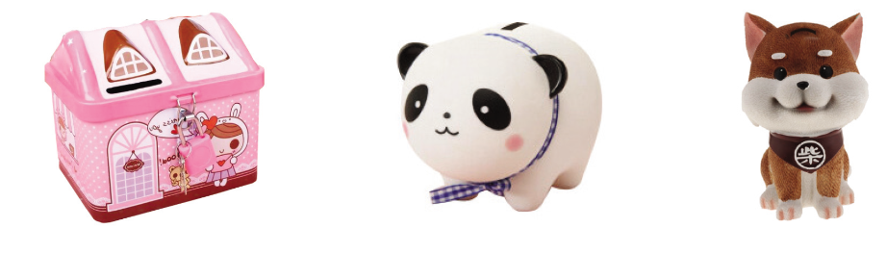
Tìm các từ ngữ chỉ bộ phận của các đồ vật trong hình
a, Từ chỉ bộ phận của vật đựng tiền tiết kiệm hinh ngôi nhà: mái, cửa, tường, tranh tường, khe bỏ tiền được xẻ trên mái nhà.
b, Từ chỉ bộ phận của gấu trúc, của chó tiết kiệm: đầu, tai, mắt, miệng, mũi, cổ, lưng, bụng, chân, đuôi, khe bỏ tiền trên lưng.

Slide 12


Ôn tập lại nội dung của bài học ngày hôm nay
Chuẩn bị: Bài viết 1 – Ôn chữ viết hoa D, Đ

